Slide 1
ВЫХОД
Игра
«Третий лишний»

Slide 2
ВЫХОД
Дорогой друг!
Посмотри внимательно на картинки,
выбери лишний предмет и объясни свой выбор.
Желаю Удачи!

Slide 3
Найди лишний предмет

Slide 4
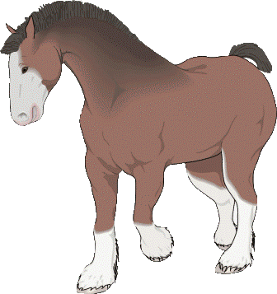
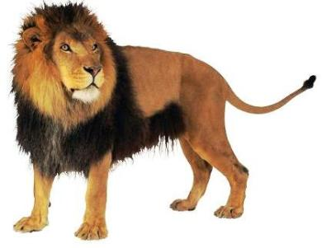
Найди лишний предмет

Slide 5
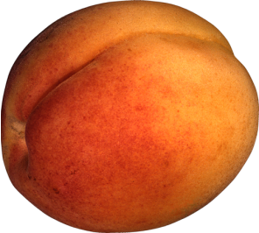
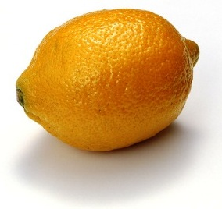
Найди лишний предмет

Slide 6
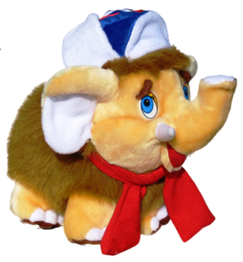
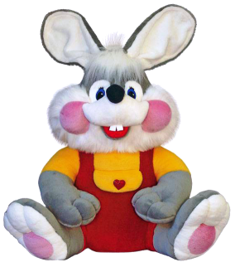
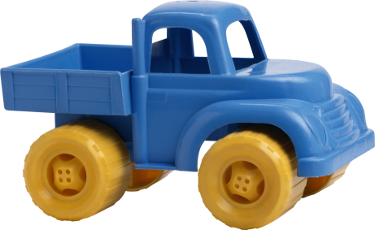
Найди лишний предмет

Slide 7
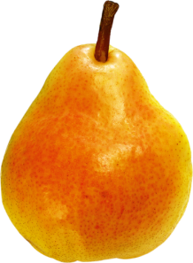
Найди лишний предмет

Slide 8
Найди лишний предмет

Slide 9
Найди лишний предмет

Slide 10
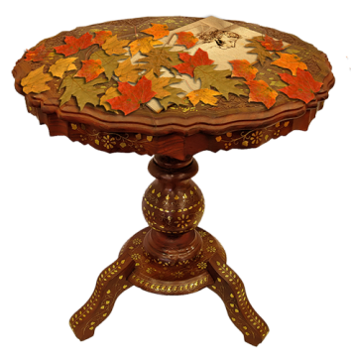
Найди лишний предмет

Slide 11
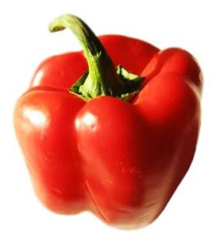
Найди лишний предмет

Slide 12
Найди лишний предмет

Slide 13
ВЫХОД
Молодец!
Повторить ещё раз

